Slide 1
Analisis Pola Komunikasi Guru dan Siswa Terhadap Disiplin Belajar Siswa Madrasah Ibtida’iyah
Oleh:
Rindi Yanika Maryanti,
Moch. Bahak Udin By Arifin
Pendidikan Guru Madrasah Ibtida’iyah
Universitas Muhammadiyah Sidoarjo
Bulan, 2024

Slide 2
Pendahuluan
Komunikasi dapat membawa berbagai makna dalam kehidupan setiap manusia yang bertukar pikiran mengenai segala macam sumber informasi dari berbagai penjuru dunia, suasana hati yang sedang dirasakan, berbagai bentuk ekspresi komunikasi yang dilakukan manusia berdasarkan berbagai alasan untuk memulai komunikasi. Setiap latar belakang hubungan memerlukan pola dan bentuk untuk memulai komunikasi. Pola komunikasi merupakan suatu gambaran sederhana yang mana satu subjek berhubungan dengan subjek lainnya, proses pengiriman dan penerimaan pesan dengan benar sehingga pesan dapat diterima dengan baik dan dipahami. Oleh karena itu, harus membangun pola komunikasi yang strategis dengan siswa untuk menciptakan dan mewujudkan tujuan pembelajaran secara optimal. Agar siswa dapat memahami materi yang akan disampaikan guru dan terhindar dari hal-hal yang tidak diinginkan.

Slide 3
Pertanyaan Penelitian (Rumusan Masalah)
Bagaimana pola komunikasi Guru-Siswa berkolerasi dengan disiplin belajar
Seberapa efektif komunikasi Guru-Siswa dengan disiplin belajar siswa

Slide 4
Metode
Pendekatan Deskriptif Kuantitatif
Teknik pemngumpulan data: Angket,Observasi,Dokumentasi
Data Primer (Kuesioner dan Observasi) Data Skunder (Dokumentasi)
Popolasi (Guru dan Siswa) Sampel (1 kelompok kelas V dan 1 orang walikelas MI Ma’arif Pagerwojo)
Alat Ukur: Uji Validitas, Uji Reliabilitas, Uji Normalitas
Analisis Data (Analisis Deskriptif): Uji Kolerasi Sederhana dan Analisis Regresi Linier Sederhana

Slide 5
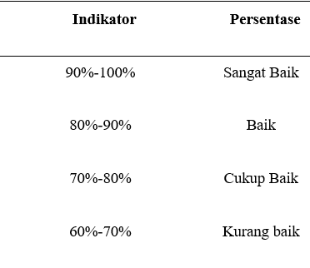
Metode
Teknik analisis data Observasi menggunakan tabel indikator observasi
Bukti lampiran dokumentasi meliputi foto terkait proses pembelajaran, komunikasi Guru-Siswa di grub Whatsapp, dan RPP

Slide 6
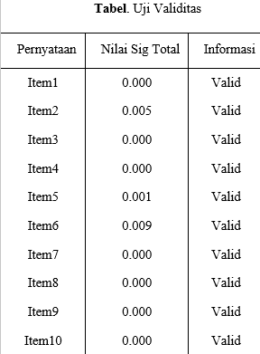
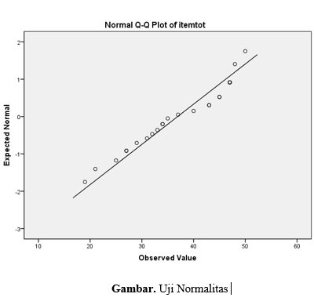
Hasil dan Pembahasan
Berikut hasil Uji prasyarat yang meliputi Uji Validitas, Uji Reabilitas, dan Uji Normalitas:

Slide 7
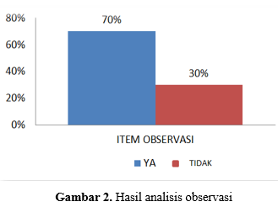
Hasil dan Pembahasan
Pola komunikasi Guru dan Siswa mengenai disiplin belajar
Komunikasi interpersonal antara guru dan siswa memberikan pengaruh sebesar 20,2% dan signifikan terhadap kedisiplinan siswa. Penelitian yang dilakukan oleh Jurnal Siti Walimah 2021 menunjukkan bahwa tingkat korelasi berada pada kategori sedang atau cukup kuat. Persentase pengaruh pola komunikasi guru dan siswa terhadap perilaku belajar siswa sebesar 44,4%, sedangkan sisanya sebesar 55,6% dipengaruhi oleh komunikasi guru. Dari penelitian ini dapat disimpulkan bahwa pola komunikasi guru dan siswa berpengaruh terhadap perilaku belajar siswa dalam proses belajar mengajar. Berdasarkan hasil temuan dari apa yang telah saya teliti berikut hasil temuannya:

Slide 8
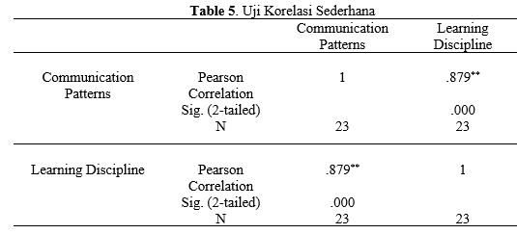
Hasil dan Pembahasan
Efektivitas Pola Komunikasi Guru dan Siswa Terhadap Disiplin Belajar Siswa
Efektivitas pola komunikasi guru dan siswa untuk mengetahui seberapa efektif pola komunikasi guru dan siswa dalam menumbuhkan disiplin belajar pada siswa Madrasah Ibtida'iya. Untuk mengetahui hasil efektivitas peneliti menggunakan Uji Korelasi dan Analisis Regresi. Uji Korelasi berfungsi untuk menilai tingkat keeratan hubungan antar layak jika nilai signifikansi yang dihasilkan < 0,05. Ada hubungan atau korelasi, sedangkan jika nilai signifikansi yang dihasilkan >0,05 maka tidak berkorelasi atau tidak ada hubungan antara kedua variabel. Berikut hasil Uji Korelasi Sederhana: Analisis Regresi. Variabel bebas dalam penelitian ini adalah Pola Komunikasi (X), sedangkan variabel terikatnya adalah Disiplin Belajar (Y).

Slide 9
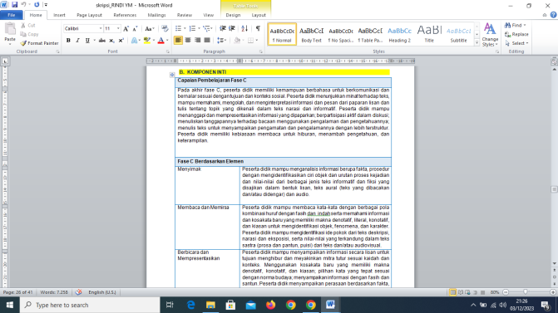
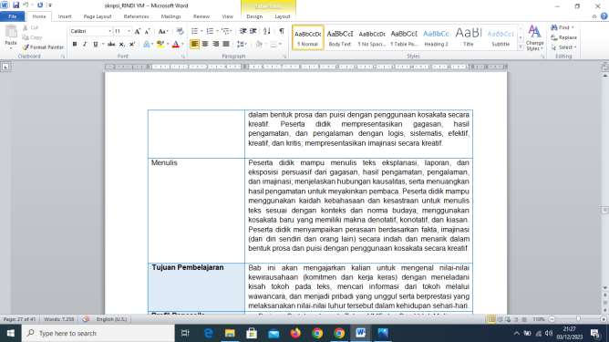
Hasil dan Pembahasan
Efektivitas pola komunikasi antara guru dan siswa juga dapat dilihat dari kesiapan dokumen modul pengajaran, kegiatan proses pembelajaran, dan komunikasi guru dan siswa di grup WhatsApp. Proses-proses tersebut dapat dilihat pada Gambar 3, 4, dan 5.

Slide 10
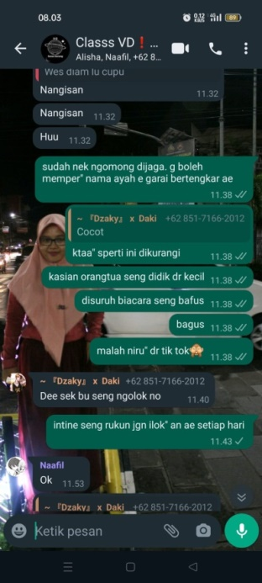
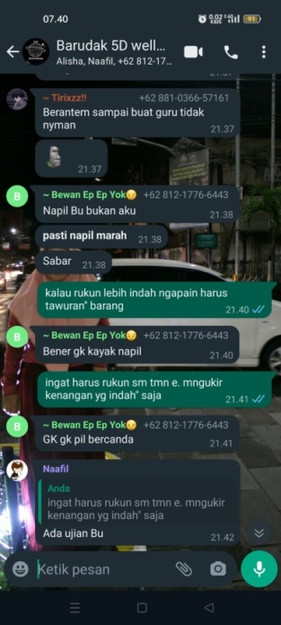
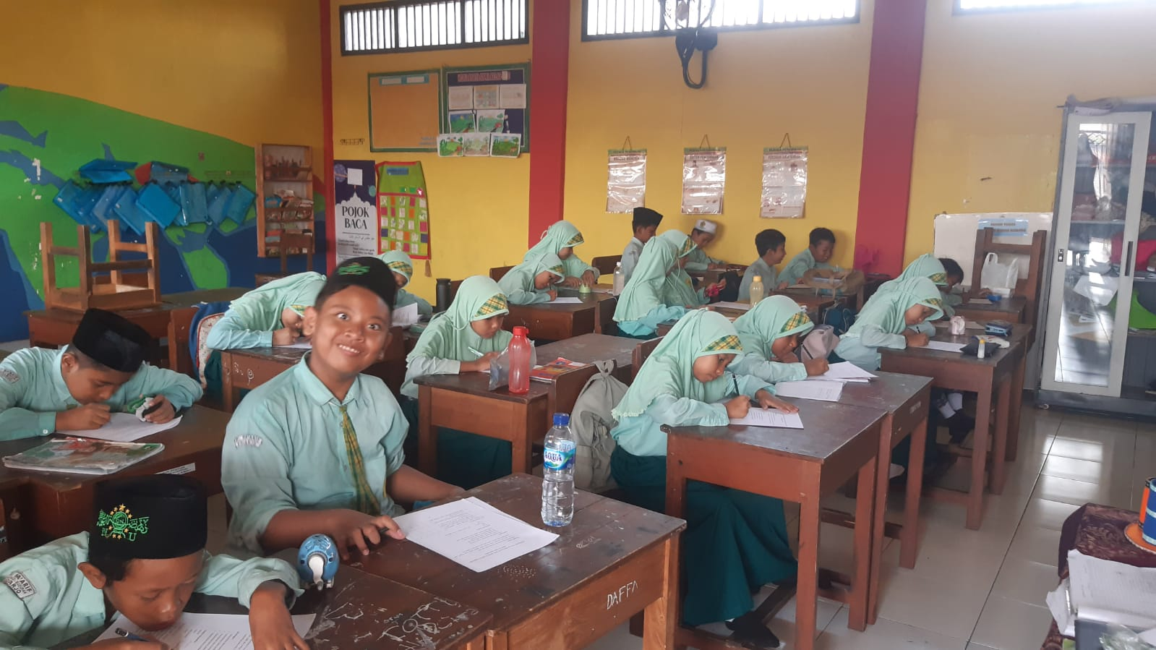
Hasil dan Pembahasan

Slide 11
Temuan Penting Penelitian
Kesetaraan dalam interaksi antara Guru dengan semua Siswa merupakan landasan penting yang memungkinkan terjadinya pertukaran ide dan pengetahuan yang saling menghormati. Setiap guru yang mendengarkan secara aktif, kebutuhan, dan aspirasi siswa dapat membangun hubungan yang kuat, mendorong siswa untuk lebih berani berusaha dan terlibat dalam proses pembelajaran. Semakin tinggi pola komunikasi yang diterapkan maka semakin besar pengaruhnya terhadap tingkat disiplin belajar siswa sekolah dasar.

Slide 12
Manfaat Penelitian
Memberikan pemahaman dan pengarahan untuk mengubah metode pembelajaran kepada semua Guru dan Calon Guru untuk memperhatikan kesetaraan dalam berinteraksi guna meningkatkan terjadinya pertukaran ide dan pengetahuan yang saling menghormati, maka akan berpengaruh besar terhadap meningkatnya kedisiplinan dalam belajar Siswa.

Slide 13
Referensi
D. D. Pohan and U. S. Fitria, “Jenis Jenis Komunikasi,” J. Educ. Res. Soc. Stud., vol. 2, p. hal. 31, 2021.
K. Nisa and S. Sujarwo, “Efektivitas Komunikasi Guru terhadap Motivasi Belajar Anak Usia Dini,” J. Obs. J. Pendidik. Anak Usia Dini, vol. 5, no. 1, p. 229, 2020, doi: 10.31004/obsesi.v5i1.534.
S. Rahmah, “Pola Komunikasi Keluarga dalam Pembentukan Kepribadian Anak St. Rahmah UIN Antasari Banjarmasin,” J. Alhadharah, vol. 17, no. 33, pp. 13–31, 2018.
M. B. Wulur and Hoirunisa, “Pola Komunikasi Interpersonal Antar Pembina dan Santri dalam Menanamkan Nilai-nilai Akhlak di Pondok Pesantren Darul Arqom Muhammadiyah Ponre Waru,” J. Komun. dan Organ., vol. 1, no. 2, pp. 55–64, 2019.
A. Muslim, S. D. Fajarica, and E. P. Paramita, “Pola Komunikasi Antara Guru dan Santri dalam Pembinaan Kedisiplinan Hafalan Al Qur ’ an,” vol. 3, no. 2, pp. 24–30, 2023.
R. Susanto et al., “PKM Pemberdayaan Keterampilan Model Komunikasi Instruksional Guru SD Duri Kepa 05,” Int. J. Community Serv. Learn., vol. 5, no. 2, pp. 84–94, 2021, doi: 10.23887/ijcsl.v5i2.36635.
K. B. Siswa, “IRSYADUNA: Jurnal Studi Kemahasiswaan Vol. 1, No. 1, April 2021 P-ISSN : - ; E-ISSN : - https://jurnal.stituwjombang.ac.id/index.php/irsyaduna,” vol. 1, no. 1, pp. 1–13, 2021.
I. Kanah and D. Mardiani, “Kemampuan Komunikasi dan Kemandirian Belajar Siswa Melalui Problem Based Learning dan Discovery Learning,” Plusminus J. Pendidik. Mat., vol. 2, no. 2, pp. 255–264, 2022, doi: 10.31980/plusminus.v2i2.1825.
A. Fransisca, “Perkembangan Bahan Ajar Menggunakan Teori Brunner Untuk Meningkatkan Kemampuan pemahaman Konsep,” Aksara J. Ilmu Pendidik. Nonform., vol. 7, no. 2, p. 463, 2021.
W. Sukarni, “Literatur Review: Implementasi Sistem Sosial Model Pembelajaran Problem Solving Terhadap Sikap Siswa,” J. Eval. Educ., vol. 2, no. 1, pp. 1–8, 2021, doi: 10.37251/jee.v2i1.163.

Slide 14
Referensi
S. Walimah, “Pengaruh Komunikasi Guru Dan Orang Tua Terhadap Kemampuan Membaca Permulaan Siswa di Sekolah Dasar,” J. Basicedu, vol. 5, no. 3, pp. 1532–1538, 2021, [Online]. Available: https://jbasic.org/index.php/basicedu/article/view/966
N. Nurhayati, “KEPEMIMPINAN KEPALA SEKOLAH DAN DAMPAKNYA TERHDAP IKLIM MENGAJAR (Studi Kasus di SMPN 2 Kapetakan Cirebon),” Gema Wiralodra, vol. 10, no. 1, pp. 70–78, 2019, doi: 10.31943/gemawiralodra.v10i1.11.
N. Hayati and D. Setiawan, “Dampak Rendahnya Kemampuan Berbahasa dan Bernalar terhadap Kemampuan Berpikir Kritis Siswa Sekolah Dasar,” J. Basicedu, vol. 6, no. 5, pp. 8517–8528, 2022, doi: 10.31004/basicedu.v6i5.3650.
I. J. Triwardhani, W. Trigartanti, I. Rachmawati, and R. P. Putra, “Strategi Guru dalam membangun komunikasi dengan Orang Tua Siswa di Sekolah,” J. Kaji. Komun., vol. 8, no. 1, p. 99, 2020, doi: 10.24198/jkk.v8i1.23620.
A. Amaliyah and A. Rahmat, “Aam Amaliyah, Azwar Rahmat Attadib: Journal of Elementary Education, Vol. 5 (1), Juni 2021,” J. Elem. Educ., vol. 5, no. 1, pp. 28–45, 2021.
E. I. Muawanah and A. Muhid, “Strategi Meningkatkan Motivasi Belajar Siswa Selama Pandemi Covid – 19 : Literature Review,” J. Ilm. Bimbing. Konseling Undiksha, vol. 12, no. 1, pp. 90–98, 2021, doi: 10.23887/jjbk.v12i1.31311.
W. Junaidi, Andi Syahputra, Asmarika, Riska Syafitri, “Pola Komunikasi Guru dengan Peserta Didik dalam Pembinaan Akhlak di SDIT Uwais Al Qarni Pekanbaru,” J. Educ. Res., vol. 4, no. 3, pp. 1162–1168, 2023.
I. Imron, “Analisa Pengaruh Kualitas Produk Terhadap Kepuasan Konsumen Menggunakan Metode Kuantitatif Pada CV. Meubele Berkah Tangerang,” Indones. J. Softw. Eng., vol. 5, no. 1, pp. 19–28, 2019, doi: 10.31294/ijse.v5i1.5861.
A. G. Prawiyogi, T. L. Sadiah, A. Purwanugraha, and P. N. Elisa, “Penggunaan Media Big Book untuk Menumbuhkan Minat Membaca di Sekolah Dasar,” J. Basicedu, vol. 5, no. 1, pp. 446–452, 2021, doi: 10.31004/basicedu.v5i1.787.
S. K. Dewi and A. Sudaryanto, “Validitas dan Reliabilitas Kuesioner Pengetahuan , Sikap dan Perilaku Pencegahan Demam Berdarah,” Semin. Nas. Keperawatan Univ. Muhammadiyah Surakarta 2020, pp. 73–79, 2020.

Slide 15
Referensi
D. Maya Nuraini Faiza, “Jurnal Basicedu,” J. Basicedu, vol. 5, no. 5, pp. 3829–3840, 2021.
I. R. Alamsyah and R. A. Nugroho, “Pengaruh Latihan Shooting Dengan Metode Beef Terhadap Akurasi Free Throw Siswi Ekstrakurikuler Basket Smk Neger 4 Bandar Lampung,” J. Phys. Educ., vol. 3, no. 2, pp. 1–5, 2022, doi: 10.33365/joupe.v3i2.1890.
D. Firmansyah and Dede, “Teknik Pengambilan Sampel Umum dalam Metodologi Penelitian: Literature Review,” J. Ilm. Pendidik. Holistik, vol. 1, no. 2, pp. 85–114, 2022, doi: 10.55927/jiph.v1i2.937.
N. M. Janna and Herianto, “Artikel Statistik yang Benar,” J. Darul Dakwah Wal-Irsyad, no. 18210047, pp. 1–12, 2021.
U. Usmadi, “Pengujian Persyaratan Analisis (Uji Homogenitas Dan Uji Normalitas),” Inov. Pendidik., vol. 7, no. 1, pp. 50–62, 2020, doi: 10.31869/ip.v7i1.2281.
M. B. U. B. Arifin and A. Aunillah, Buku Ajar Statistik Pendidikan. Sidoarjo: UMSIDA Press, 2021. doi: https://doi.org/10.21070/2021/978-623-6292-33-4.
S. Sumartini, K. S. Harahap, and S. Sthevany, “Kajian Pengendalian Mutu Produk Tuna Loin Precooked Frozen Menggunakan Metode Skala Likert Di Perusahaan Pembekuan Tuna,” Aurelia J., vol. 2, no. 1, p. 29, 2020, doi: 10.15578/aj.v2i1.9392.
M. B. U. B. Arifin and N. Nurdyansyah, Buku Ajar Metodologi Penelitian Pendidikan. Sidoarjo: UMSIDA Press, 2018. doi: https://doi.org/10.21070/2018/978-602-5914-19-5.
D. N. P. Putri and M. B. U. B. Arifin, “Peran Kinerja Guru Dalam Membentuk Karakter Kerjasama Pada Siswa Kelas IV,” Al-Mada J. Agama, Sos. dan Budaya, vol. 5, no. 2, pp. 176–189, 2022, doi: 10.31538/almada.v5i2.2517.
R. D. K. Sari and M. Arifin, “Penerapan Model Pembelajaran Make a Match untuk Meningkatkan Motivasi Belajar Siswa Kelas IV MI Miftahul Ulum Kraton pada Tema 6,” Model. J. Progr. …, vol. 9, pp. 281–291, 2022, [Online]. Available: http://www.jurnal.stitnualhikmah.ac.id/index.php/modeling/article/view/1206%0Ahttps://www.jurnal.stitnualhikmah.ac.id/index.php/modeling/article/download/1206/732

Slide 16
Referensi
A. T. Daga, “Makna Merdeka Belajar dan Penguatan Peran Guru di Sekolah Dasar,” J. Educ. FKIP UNMA, vol. 7, no. 3, pp. 1075–1090, 2021, doi: 10.31949/educatio.v7i3.1279.
A. M. Regianti and N. Nurdyansyah, “Pengembangan Media Interaktif Fabel Untuk Meningkatkan Minat Baca Dan Ketrampilan Menulis Peserta Didik,” Autentik J. Pengemb. Pendidik. Dasar, vol. 7, no. 1, pp. 70–81, 2023, doi: 10.36379/autentik.v7i1.277.
D. Derson and I. G. D. Gunawan, “Pentingnya Pendidikan Multikultur Dalam Pembelajaran di Sekolah Dasar,” JAPAM (Jurnal Pendidik. Agama), vol. 1, no. 1, p. 12, 2021, doi: 10.25078/japam.v1i1.2317.
A. Tusaroh and J. Juhji, “The Effect of Role-Playing Method on Student’s Confidence in Indonesian Language Subjects,” Madrosatuna J. Islam. Elem. Sch., vol. 4, no. 1, pp. 01–07, 2020, doi: 10.21070/madrosatuna.v4i1.370.
L. N. Ardana, N. Vega, putri Kirana, and T. Sunaryati, “Peran Penting Evaluasi Pembelajaran pada Mata PelajaranPendidikan Kewarganegaraan di Sekolah Dasar BerbasisPendidikan Karakter,” J. Pendidik. Tambusai, vol. 7, pp. 1–6, 2023

